Slide 1

软件工程实践
北京理工大学软件学院

Slide 2
软件工程实践—软件学院指导教师
主讲教师
陈朔鹰
指导教师
张春霞 软工1 3-415 周三下午2:00
赵小林 软工2 3-415 周二下午2:00
王崇文 数媒1 3-422 周三上午8:30
屈少杰 数媒2 3-425 周三上午8:30
陈朔鹰 信安1 3-428 周三上午8:30
马 锐 信安2 3-435 周二下午2:00
北京理工大学软件学院

Slide 3
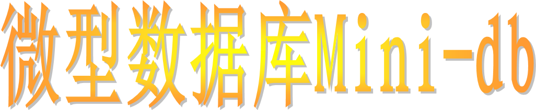
北京理工大学软件学院

Slide 4
软件工程实习—mini-db
基本要求
  建立微型关系数据库系统，最基本的功能：
    一个库可包含多个表（不超过10），一个表中记录数不超过 10000；
    每个表字段数<10，字段名长度<=20；基本数据类型 2 种；
    字段类型：字符型<=256，数值型<=10
    基本操作命令（仿SQL，仅单表操作）：
      建表 Create ▲ 插入 Inster
      查找 Select ▲ 删除 Delete
      更新 Update
  不需要可视化界面，字符界面即可

Slide 5
软件工程实习—mini-db
SQL语句简介
SQL(Structured Query Language，结构化查询语言)是集 数据定义、数据查询、数据操纵和数据控制 功能于一体的关系数据库语言。
SQL功能 | 动词
数据定义 | CREATE，DROP，ALTER
数据操纵 | INSTER，UPDATE，DELETE
数据查询 | SELECT
数据控制 | CRANT，REVOTE
北京理工大学软件学院

Slide 6
软件工程实习—mini-db
自选功能
  字段的其他数据类型
    实数 / 日期 / 逻辑 ……
  复杂的 while 条件表达式 等
    And / Or / Not
  多表处理
    嵌入的 select
  关键字
模仿对象
Access，FoxPro，MySQL
北京理工大学软件学院

Slide 7
软件基础实习—课后要求
课后任务
  完成分组。根据题目组织人力，选出组长（由组长的班级确定指导老师）并上报。
  充分理解需求，学习数据库基本概念，确定要实现的基本操作命令，涉及的关键技术；
  初步确定系统的运行方式，数据结构设计和软件架构，系统的基本功能。
  各组设计典型的测试用例，测试用例提交 online.bit.edu.cn 的乐学。
  估计开发过程的进度和技术难点。
北京理工大学软件学院

Slide 8
软件工程实习—语言解释器
基本要求
  给定简单编程语言（SXC语言），编写解释执行该语言的解释器 explan；
  在解释器中运行使用SXC语言编写的程序；
  SXC程序长度不超过 100 行。
自选功能
  在兼容基本要求的前提下，可以扩展语言支持的数据类型，可以增加语句。
  实现对程序的 debug 执行。
模仿对象
  LINUX下的 gdb
北京理工大学软件学院

Slide 9
北京理工大学软件学院

Slide 10
软件工程实习—mini-db
需求分析阶段
  SQL语句的基本语法分析与设计
    支持的关键字、大小写敏感？
    命令可否分行？命令结束标记？
    命令的不同子部分是否有序？
    是否能得到规范的语法描述…
  语句功能（select …）取舍
    GROUP BY？
    ORDER BY？
    WHERE 的复杂度…
  运行方式设计
    怎样启动 mini-db 系统？
    怎样输入命令？执行结果如何表示？…

Slide 11
软件工程实习—mini-db
系统设计阶段
  “库”以何种方式存在？
    现成系统如何实现
    你的“库”如何实现
  “表”以何种方式存在？
    表头部分如何保存
    记录如何保存
  表的“数据”在内/外存之间如何协调处理？
    启动/退出 mini-db 时装入/保存哪些信息？
    执行操作命令后数据何时写入磁盘？
  主要数据结构与算法设计
    内/外存之间不同数据结构设计与映射
    算法效率估计

Slide 12
软件基础实习—课后要求
第一次汇报要求
  计划实现的功能；
  数据结构初步设计；
  软件基本结构；
  可能的技术难点；
  开发进度计划。
北京理工大学软件学院

